Slide 1





Journée d'étude régionale sur les archives ouvertes: Expériences des établissements Algériens membres du projet ISTeMag
Université M’Hamed Bougara Boumerdes
Bibliothèque Centrale
Expérience de l’Université de Boumerdes
Présenté par: Mme Allouche Née Zaoui N. Ingénieur principal en informatique
Mme Djaidja Née Mekiri Chef de service Recherche Bibliographie
Bibliothèque Centrale – le 24 Novembre 2015

Slide 2

Dépôt institutionnel de l’UMBB
Le dépôt institutionnel de l’UMBB est une plate-forme destinée à
recueillir, sous format électronique, la production scientifique des
enseignants et chercheurs de l’Université et les rendre accessibles sur
internet.
Lien de la plate forme : http://dlibrary.univ-boumerdes.dz:8080/

Slide 3
Objectifs
Augmenter la visibilité internationale de l’activité scientifique de l’UMBB
Rendre les publications scientifiques de l’UMBB accessibles.
Centraliser le patrimoine Scientifique de l’UMBB.
Communiquer et valoriser rapidement les résultats scientifiques de l’UMBB
Mesurer et évaluer la production des laboratoires de recherche, unités de recherche et chercheurs de l’UMBB.
Augmenter le taux de citation des publications scientifiques de l’UMBB

Slide 4
Type des documents déposés
Le dépôt concerne tous les types de documents scientifiques ou
Techniques :
Articles publiés dans des revues étrangères ou revues nationales.
Livres et parties de livres
Thèses de Doctorat système classique et système LMD
Mémoires de Magister
Mémoires de fin d’étude : Master 2
Actes de conférences et séminaires
Pour chaque documents il est nécessaire qu’au moins un chercheur ou un thésard de l’UMBB en soit l’auteur.

Slide 5
Diffusion et accès
La collecte de la production scientifique de l’UMBB se fait par la bibliothèque centrale :
Les chercheurs transmettent leurs travaux scientifiques à la bibliothèque centrale
A travers les bases de données internationales tel que Scopus et les réseaux académiques tel que « Researchgate »
La mise en ligne du texte intégral des publications scientifique est autorisée uniquement pour les open access (avant le dépôt du document il est nécessaire de consulter la politique de l’éditeur à l’aide de la plateforme SHERPA/RoMEO)
La mise en ligne du texte intégral des thèses de doctorat et mémoires de Magister se fait par l’autorisation du thésard.
La Bibliothèque a procédé à la numérisation et la mise en ligne des anciennes thèses réparties dans les différentes facultés de l’UMBB(150 titres) .
L’alimentation sur la plate forme s’effectue actuellement par les bibliothécaires du service recherche bibliographique de la bibliothèque centrale.

Slide 6
Installation actuelle: Pré-requis matériel et logiciel
Système d’exploitation
Linux Debian 7
Base de données
Postgresql V8
Serveur web servlets
Tomcat V6
Langages et outils
Java JDK, Apache maven, Apache Ant
Serveur web frontal
Apache 2
Serveur
Proliant ML 350 G6 Marque HP

Slide 7
Installation et configuration
1
Installer la plate forme Dspace
Effectuer les configurations nécessaires pour la base de données
3
Modifier le fichier dspace.cfg (nom et URL de la plate forme, langue, options de recherches…)
4
Créer un administrateur pour la plate forme
5
Accéder à l’URL prédéfinie dans l’étape 3
2

Slide 8
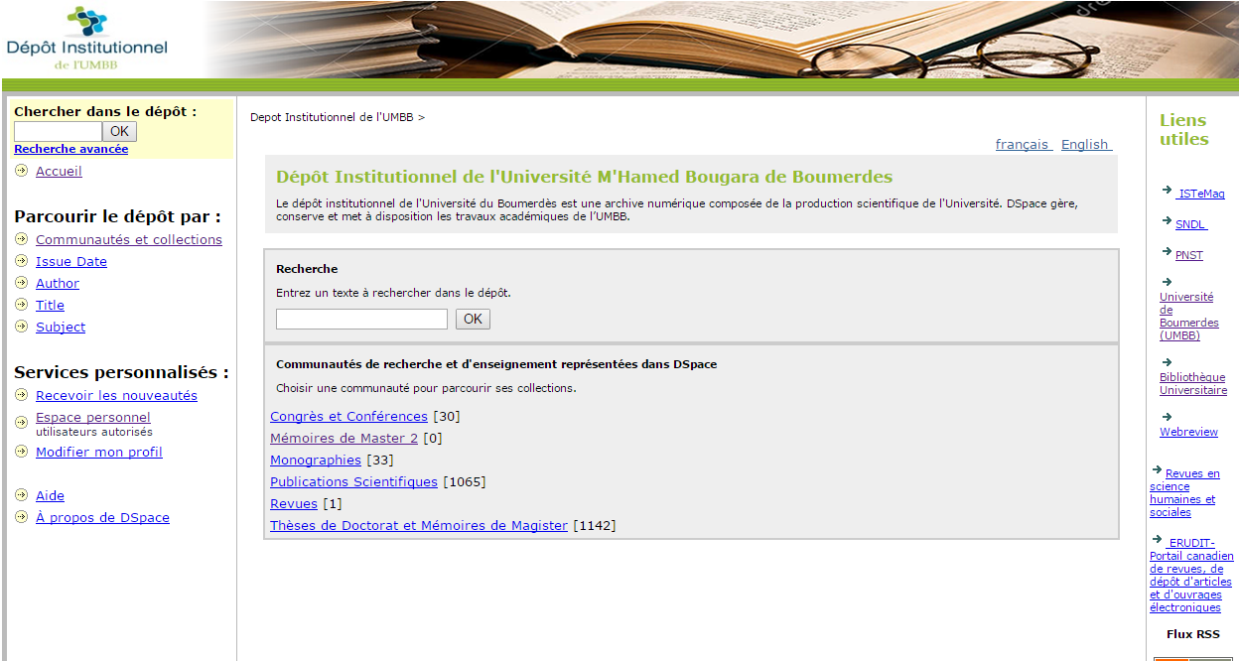
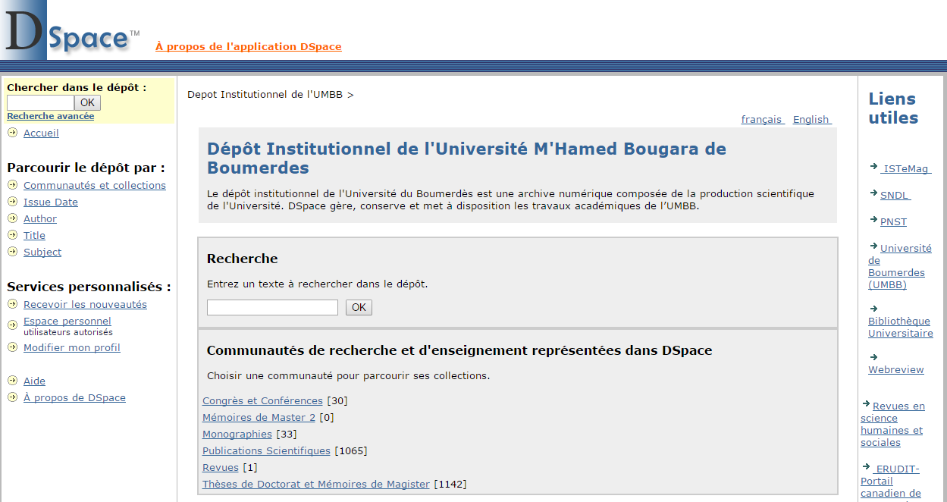
Personnalisation de l’interface
Dspace propose deux thèmes d’affichage JSPUI et XMLUI
Les thèmes sont personnalisables en terme de couleurs, images, style d’écriture…

Slide 9
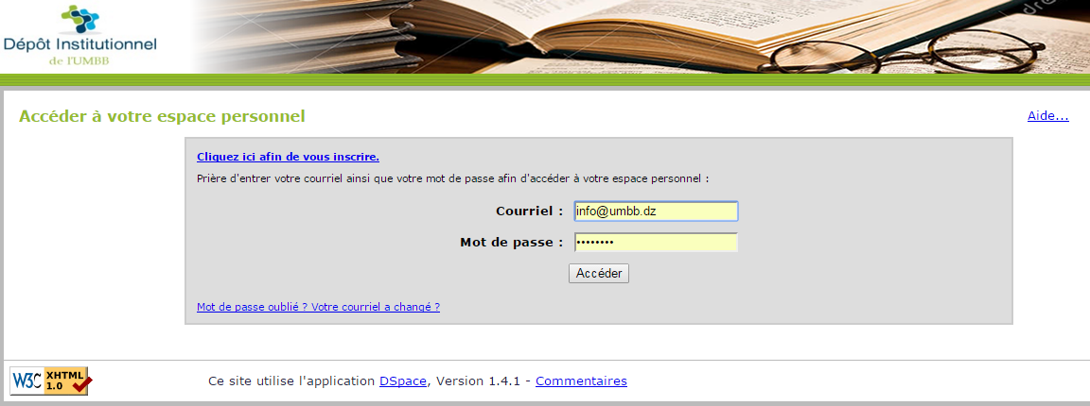
Accès à l’espace personnel

Slide 10
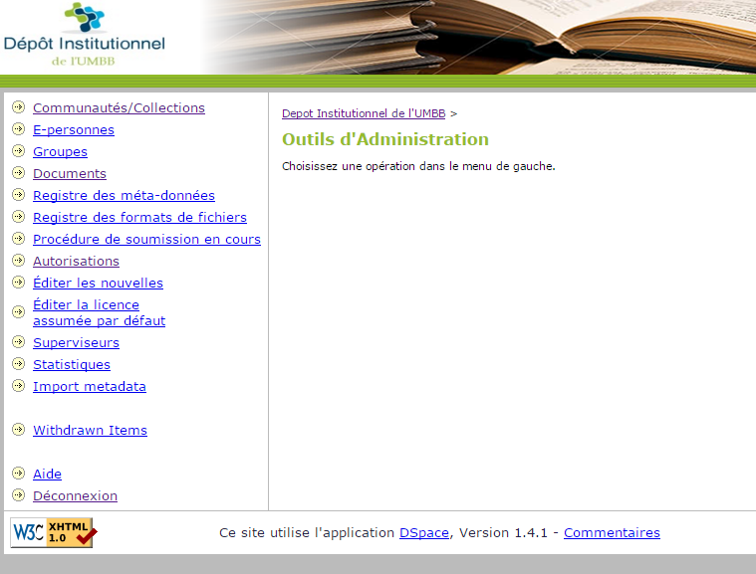
Espace administrateur
Créer/éditer une communauté ou collection
Créer des utilisateurs
Gérer les groupes de personnes
Attribution des droits d’accès aux groupes pour les différentes communautés et collections

Slide 11
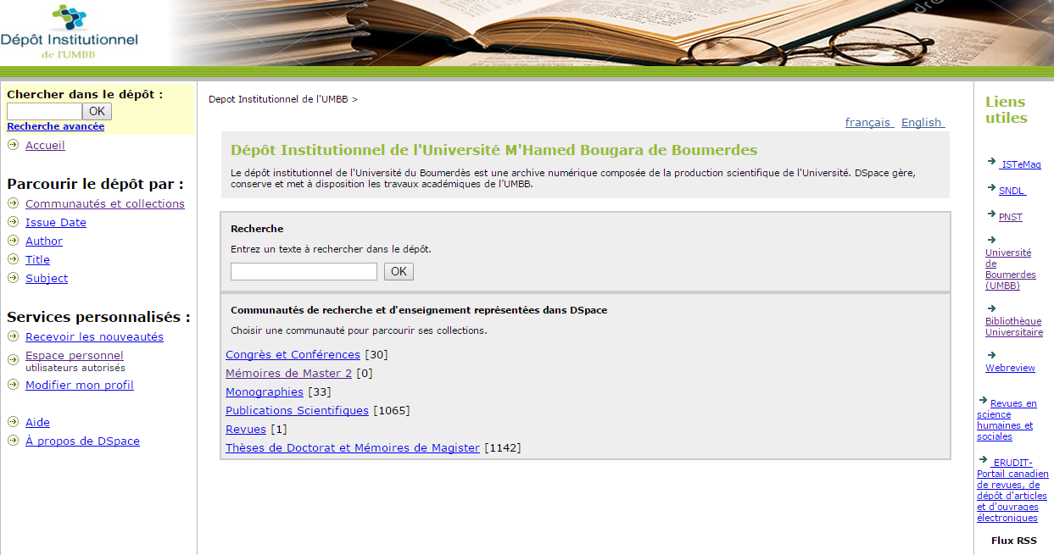
2
Présentation de la plateforme
Recherche simple
Options de visualisation des documents
Zone d’affichage libre
Recherche avancée
Accès avec identifiant
Communautés

Slide 12
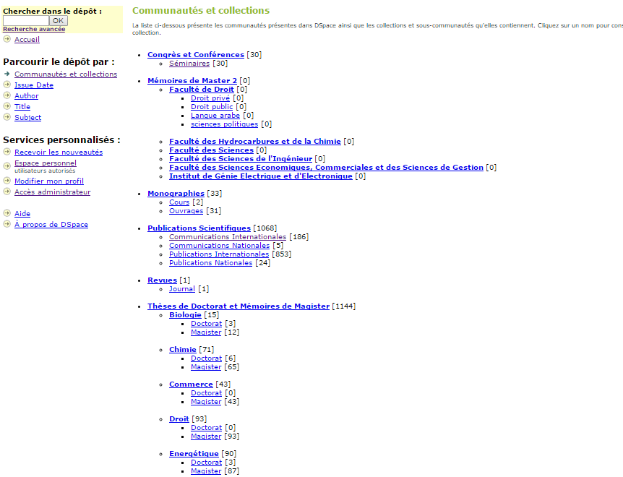
Communautés et collections

Slide 13
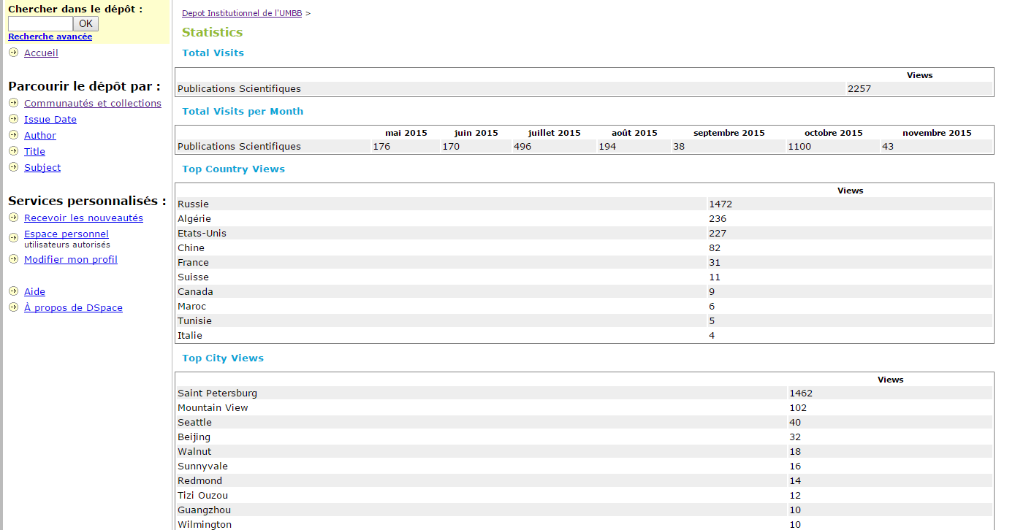
Statistiques de consultation par communauté

Slide 14
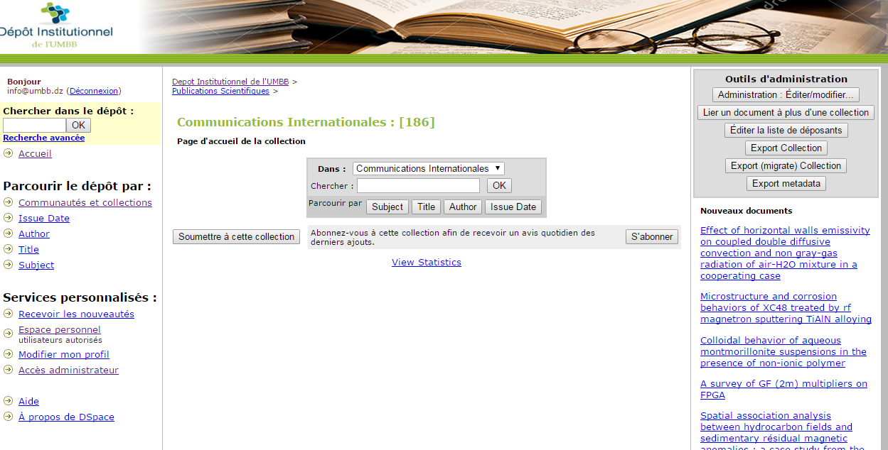
Ajouter un document

Slide 15
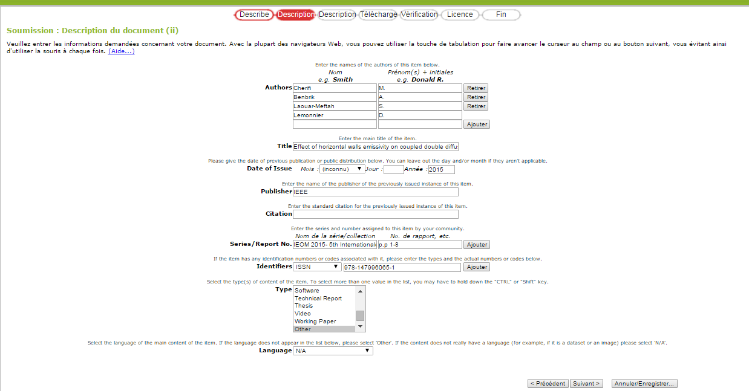

Slide 16
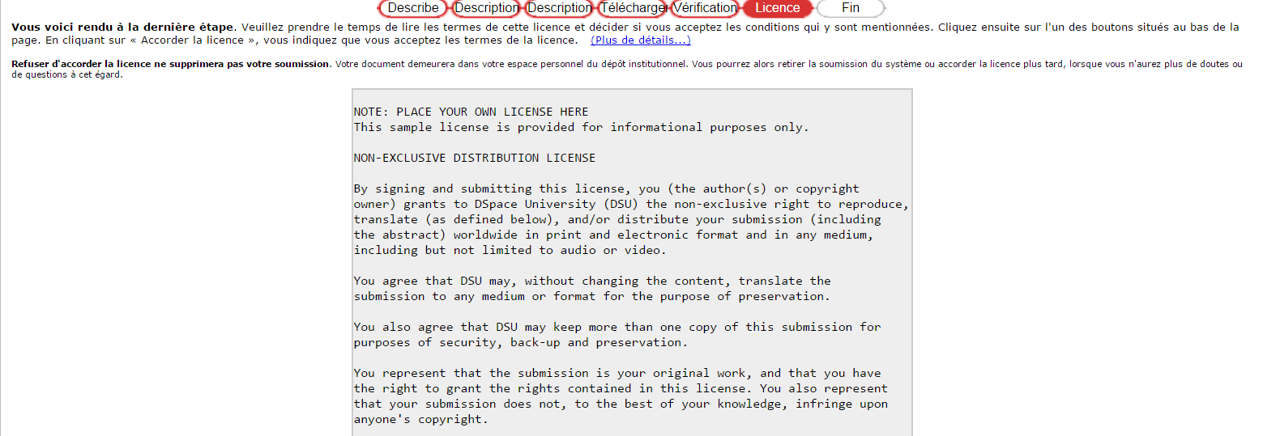
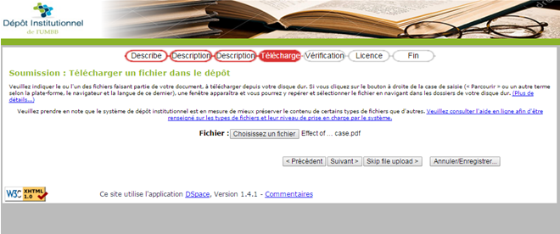


Slide 17
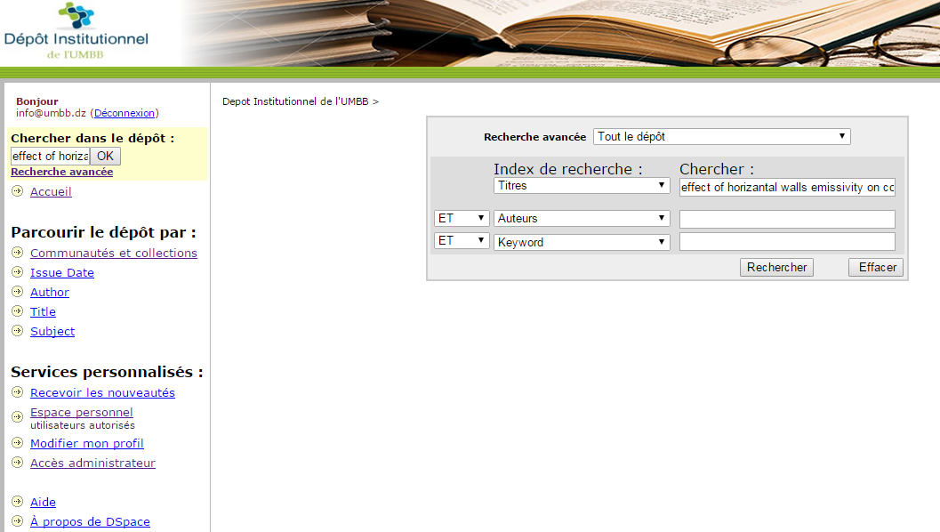
Rechercher un document

Slide 18
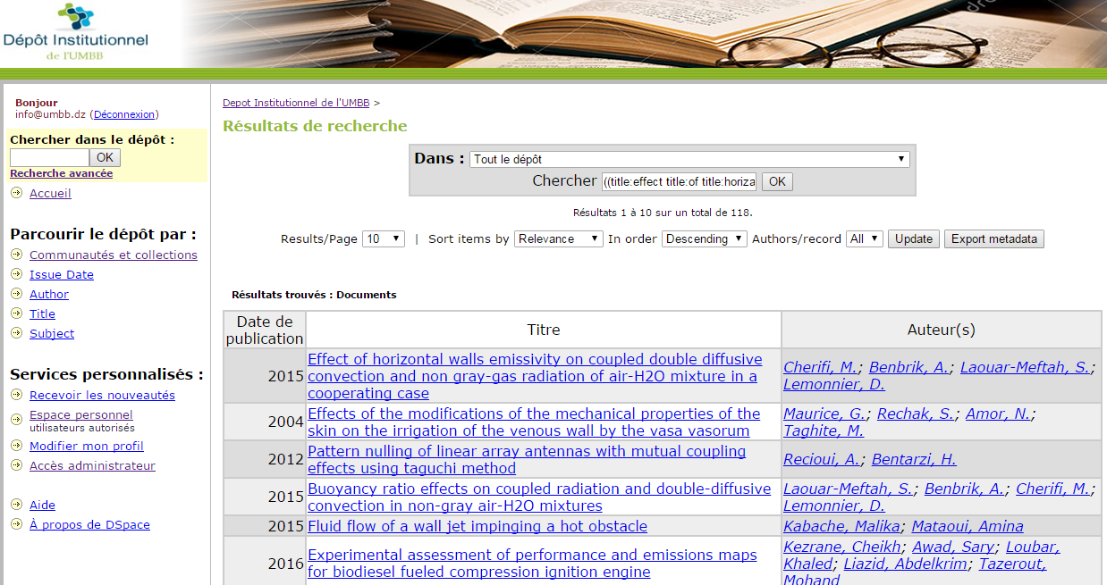
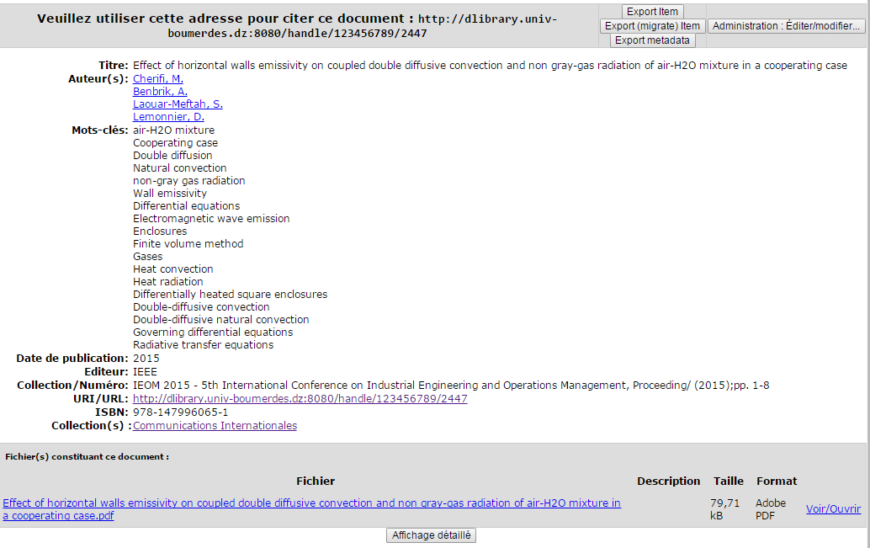

Slide 19
Enregistrement du dépôt institutionnel de l’UMBB sur les répertoires des archives ouvertes internationaux

Slide 20
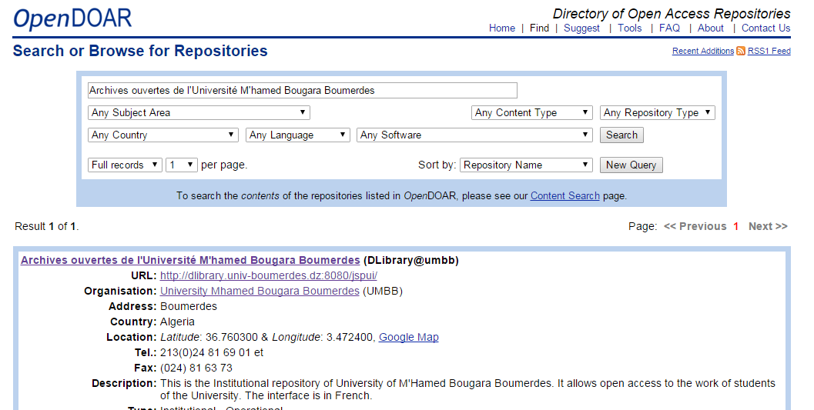
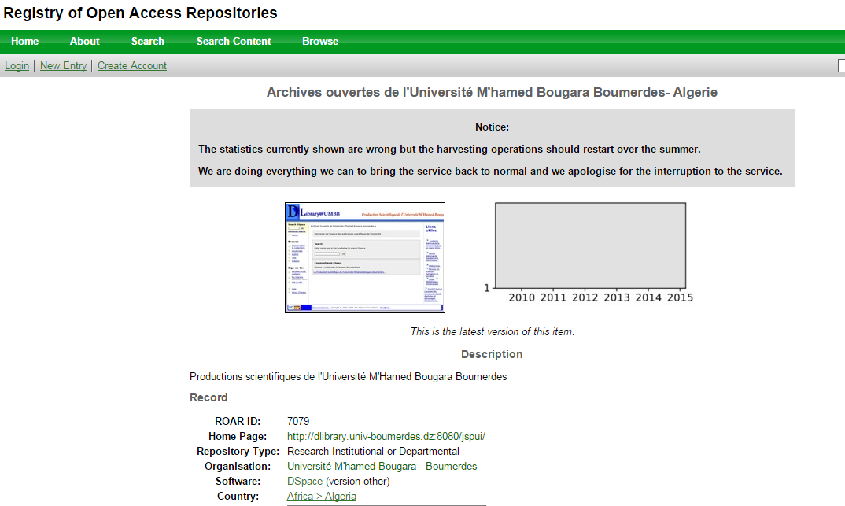
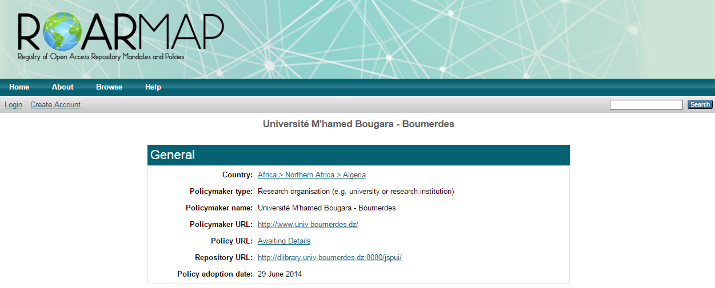
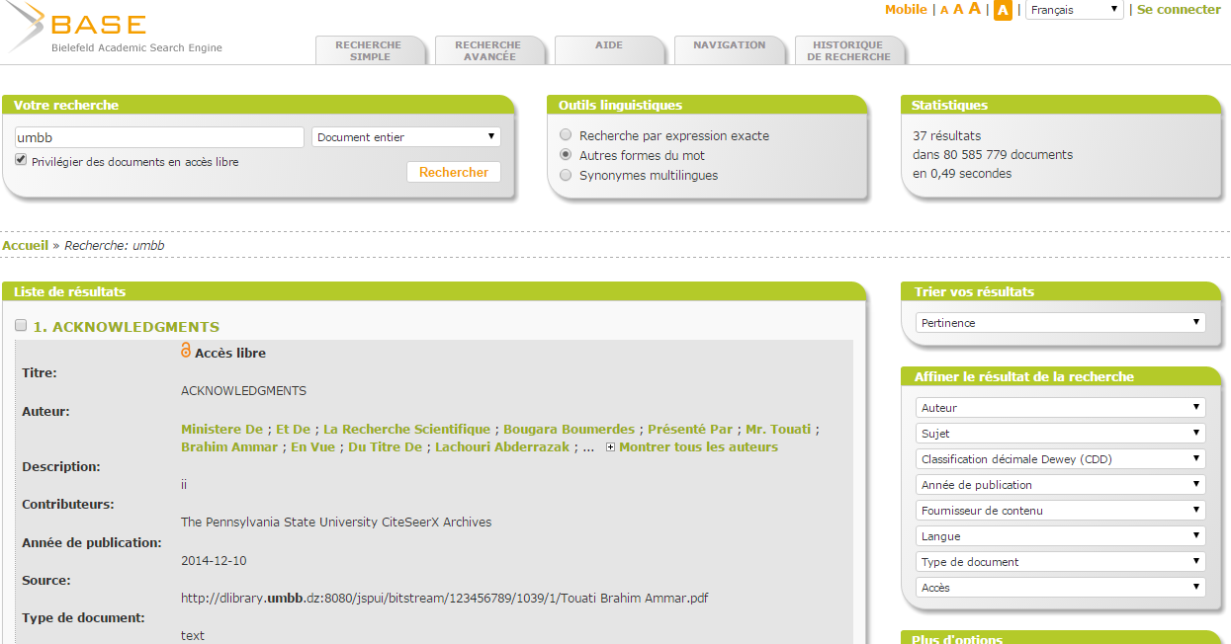
1
Plate forme Opendoar http://opendoar.org
2
Plate forme Roar http://roar.eprints.org
plateforme roarmap http://roarmap.eprints.org/
4
3
Plate forme :Base http://base-search.net

Slide 21
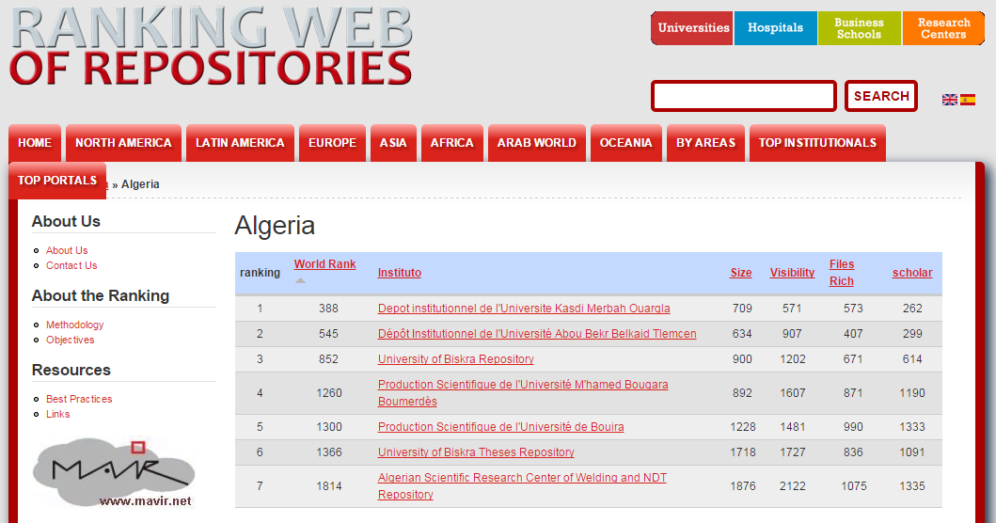
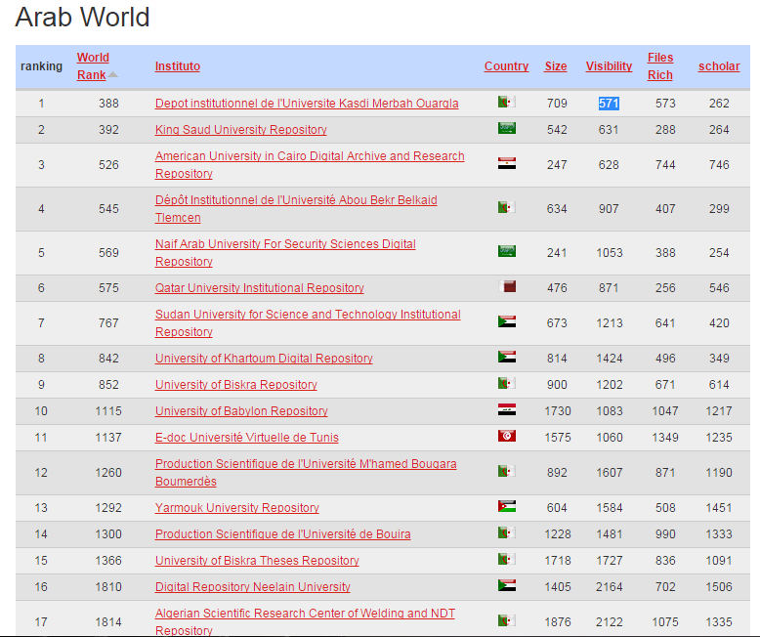
Classement webometrics

Slide 22
Merci pour votre attention

